Slide 1
Object-oriented Programing
2 주차 강의
강사 : 김상묵

Slide 2
목차
캡슐화와 상속
다형성과 추상 클래스

Slide 3
캡슐화와 상속

Slide 4
캡슐화
캡슐화
객체의 속성과 행위를 하나로 묶음
멤버 변수가 직접적으로 변경되지 않게 하는 것
은닉화
다른 컴포넌트로 부터 내가 가진 정보를 숨기는 것
캡슐화를 통해 은닉화를 달성할 수 있음
멤버변수의 가시성
public: 모든 클래스에서 접근 가능
Protected: 상속관계에 있는 자식 클래스만 접근 가능
Private: 오로지 해당 클래스 내부에서만 접근 가능

Slide 5
가시성
class MyClass:
def __init__(self, n1, n2, n3):
self.number1 = n1 # public
self._number2 = n2 # protected – 실제로 제약되지는 않음
self.__number3 = n3 # private
my_class = MyClass(1, 2, 3)
print(my_class.number1)
print(my_class._number2)
print(my_class.__number3) # Error 발생!!
(참고) 파이썬에서는 protected 속성은 없다.

Slide 6
캡슐화에서 얻는 이득
class Student:
def __init__(self, name, age, student_id):
self.__name = name
self.__age = age
self.__student_id = student_id
def get_age(self):
return self.__age
def set_age(self, age):
if age < 0:
self.__age = 0
else:
self.__age = age
kim = Student("SangMook", 20, "20191234")
kim.set_age(-20)
print(kim.get_age())

Slide 7
캡슐화 (심화)
class Student:
def __init__(self, name, age, student_id):
self.__name = name
self.__age = age
self.__student_id = student_id
@property
def age(self):
return self.__age
@age.setter
def age(self, age):
if age < 0:
self.__age = 0
else:
self.__age = age
kim = Student("SangMook", 20, "20191234")
kim.age = -20
print(kim.age)

Slide 8
상속
부모 클래스
(super class, base class, parent class…)
상속은 자식이 부모에게 재산을 상속받는 것 처럼 부모 클래스에 이미 구현되어진 멤버 변수와 멤버 함수를 자식 클래스가 받아서 사용하는 것
class 부모클래스:
코드
class 자식 클래스(부모클래스):
코드
자식 클래스
(sub class, derived class, child class…)

Slide 9
상속 예제
class Computer:
def __init__(self, brand, price, is_on=True):
self.brand = brand
self.price = price
self.is_on = is_on
def turn_on(self):
self.is_on = True
def turn_off(self):
self.is_on = False
def show_info(self):
print("brand:{}, price:{}".format(self.brand, self.price))
class PortableComputer(Computer):
def __init__(self, brand, price, is_on=True, battery=100):
super().__init__(brand, price, is_on)
# super(PortableComputer, self).__init__(brand, price, is_on)
self.battery = battery
my_pc = PortableComputer(1, 1)
my_pc.show_info()

Slide 10
다중 상속
학생
(부모 클래스)
class Student:
def __init__(self, name, student_id):
self.name = name
self.student_id = student_id
def study(self):
print("공부공부!!!")
def play(self):
print(“미적분학문제를 풀며 놀자“)
인턴
(부모 클래스)
class Intern:
def __init__(self, name, company):
self.name = name
self.company = company
def work(self):
print(self.company + "에서 일해요!!!")
def play(self):
print(“맥주 한잔 하자“)
학생인턴
(자식 클래스)
class StudentIntern(Student, Intern):
def __init__(self, name, student_id, subject):
Student.__init__(self, name, student_id)
Intern.__init__(self, name, subject)
Notes:
https://stackoverflow.com/questions/5033903/python-super-method-and-calling-alternatives

Slide 11
다형성과 추상클래스

Slide 12
다형성
다형성 (Polymorphism)
같은 자료형에 여러 가지 객체를 대입하여 다양한 결과를 얻어내는 성질
같은 모양의 코드가 다른 동작을 하는 것
Overloading
두 메서드가 같은 이름을 갖고 있으나 인자의 수나 자료형이 다른 경우
파이썬은 overloading을 지원하지 않음
Overriding
상위 클래스의 메서드와 이름과 용례(signature)가 같은 함수를 하위 클래스에 재정의하는 것

Slide 13
오버로딩(JAVA 예제)
public class OverTest {
public static void main(String[] args) {
OverloadingTest ot = new OverloadingTest();
ot. printParam();
ot. printParam(20, 80);
ot. printParam("오버로딩 예제입니다.");
}
}
class OverloadingTest{
void printParam(){
System.out.println("매개변수 없음");
}
void printParam(int a, int b){
System.out.println("매개변수 :"+a+", "+b);
}
void printParam(String c){
System.out.println("매개변수 : "+ c);
}
}

Slide 14
오버로딩(파이썬으로)
def print_param(*args):
if len(args) == 0:
print("매개변수 없음")
elif len(args) == 1:
if type(args[0]) is str:
print("매개변수: {}".format(args[0]))
elif len(args) == 2:
if type(args[0]) is int and type(args[1]) is int:
print("매개변수: {}, {}".format(args[0], args[1]))
print_param()
print_param("TEST")
print_param(1, 2)
print_param(1, 2, 4)

Slide 15
오버라이딩
class Person:
def introduce(self):
print("나는 사람이올시다!!!")
class Student(Person):
def introduce(self):
print("안녕하세요?? 학생입니다.")
class Teacher(Person):
def introduce(self):
print("안녕하세요?? 선생님입니다.")
class Police(Person):
def introduce(self):
print("안녕하세요?? 경찰입니다.")
s = Student()
t = Teacher()
p = Police()
lst = [s, t, p]
for x in lst:
x.introduce()

Slide 16
추상클래스
추상클래스
메서드의 목록만 가진 클래스
상속받는 클래스에서 메서드 구현을 강제하기 위해 사용
abc 모듈을 사용

Slide 17
추상클래스
from abc import *
class DogBase(metaclass=ABCMeta):
@abstractmethod
def bark(self):
pass
@abstractmethod
def eat(self):
pass
class Sharpei(DogBase):
def bark(self):
print("왕왕!!!!")
def eat(self):
print("냠냠")
s = Sharpei()
s.bark()

Slide 18
예제를 통한 매직함수
2차 벡터를 만들어 봅니다.
class Vector2d(): 구현
setx(x), sety(y)로 내부의 x값과 y값을 변경할 수 있게 합니다.
getx(), gety()로 내부의 x값과 y값을 리턴하는 멤버 함수를 정의합니다.
get()로 (x, y)를 리턴하는 멤버 함수를 정의합니다.
Vector2d()의 인스턴스를 print()의 인자로 넣었을 때 “<x, y>”가 나오게 합니다. [힌트 : __str__(self)] (예) v = Vector2d(1, 2) print(v) 의 출력값이 <1, 2>
두 벡터가 같은 지 확인하는 멤버 함수를 작성해 보세요[힌트 : __eq__(self, other)]

Slide 19
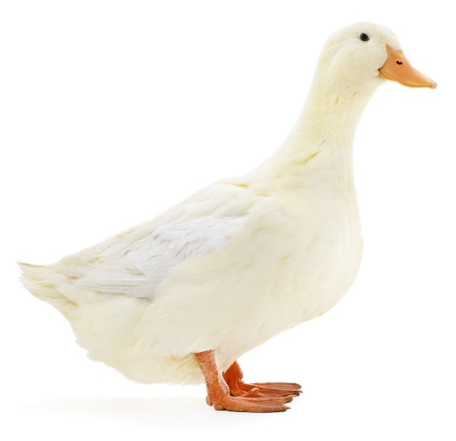
덕타이핑
덕타이핑이란 객체의 변수 및 메소드의 집합이 객체의 타입을 결정하는 것
객체의 타입보다 객체가 사용되는 양상이 더 중요
만약 어떤 새가 오리처럼 걷고, 헤엄치고, 꽥꽥거리는 소리를 낸다면 나는 그 새를 오리라고 할 것이다.
Notes:
막 프로그래밍한 것을 타이핑이라고 합니다 ㅠㅠ

Slide 20
Iterator로 덕타이핑 이해하기
for x in range(10):
print(x)
for c in "ABCDEFG":
print(c)
for n in [1, 2, 3, 4, 5]:
print(n)

Slide 21
Iterator로 덕타이핑 이해하기
class MyIterator:
def __init__(self, start_num, last_num):
self.__index = start_num - 1
self.__last_num = last_num
def __iter__(self):
return self
def __next__(self):
if self.__index >= self.__last_num:
raise StopIteration
self.__index += 1
return self.__index
my_iter = MyIterator(1, 100)
for x in my_iter:
print(x)

Slide 22
Q&A

